Slide 1

CinemaBox WebPage
홍성준, 이민정, 최재경
Team 5 중앙정보기술

Slide 2
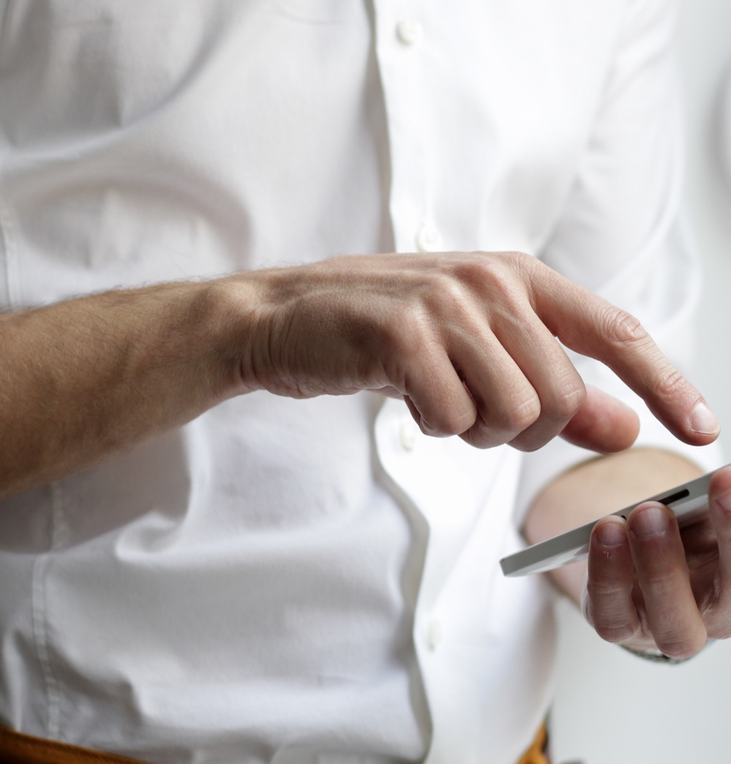
목차
프로젝트 개요
프로젝트 절차
WebPage 구현
프로젝트 개선 방향
Q&A
CinemaBox WebPage
영화 예매 사이트

Slide 3

프로젝트 개요
CinemaBox WebPage
.
불필요한 광고를 없애고 UI를 단순화 하여 Page의 접근성을 높이는데 중점을 두었습니다.
영화 예매 진행 후 포토티켓을 출력 받아 소장 할 수 있게 만들었습니다.
추가?

Slide 4
개인별 프로젝트 진행사항
2023.03.27 ~ 2023.03.31(제작 기간)
 | 월 | 화 | 수 | 목 | 금 | 비고
홍성준
이민정
최재경 | Main 페이지 구조 설계 | Main 페이지 제작 | End 페이지 제작 | Header Footer제작 | PPT 제작

Slide 5
프로젝트 개선 방향
Cinema Box WebPage
Nulla a erat eget nunc hendrerit ultrices eu nec nulla. Donec viverra leo aliquet, auctor quam id, convallis orci.
Sed in molestie est. Cras ornare turpis at ligula posuere, sit amet accumsan neque lobortis.
Maecenas mattis risus ligula, sed ullamcorper nunc efficitur sed.
Praesent venenatis quam tortor, viverra nunc rutrum.
Maecenas malesuada ultricies sapien sit amet pharetra.
Nunc tempus, risus sodales sodales hendrerit, arcu dolor commodo libero, a sollicitudin quam nulla quis lectus. In at porta mauris.

Slide 6

Q & A 질문해주세요!!
Team5

Slide 7



감사합니다!
Team 5
홍성준@gmail.com
이민정@gmail.com
최재경@gmail.com

